Slide 1
YXD-1/7摇台
汇报人：Kuangan001

Slide 2
行业PPT模板http://www.1ppt.com/hangye/
目 录
01
YXD-1/7摇台简介
02
YXD-1/7摇台参数
03
YXD-1/7摇台工作原理
04
YXD-1/7摇台用途

Slide 3
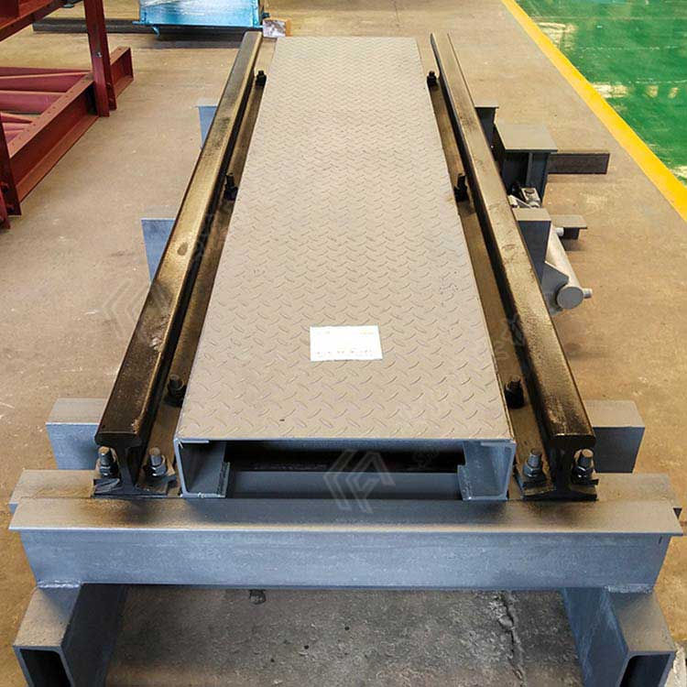
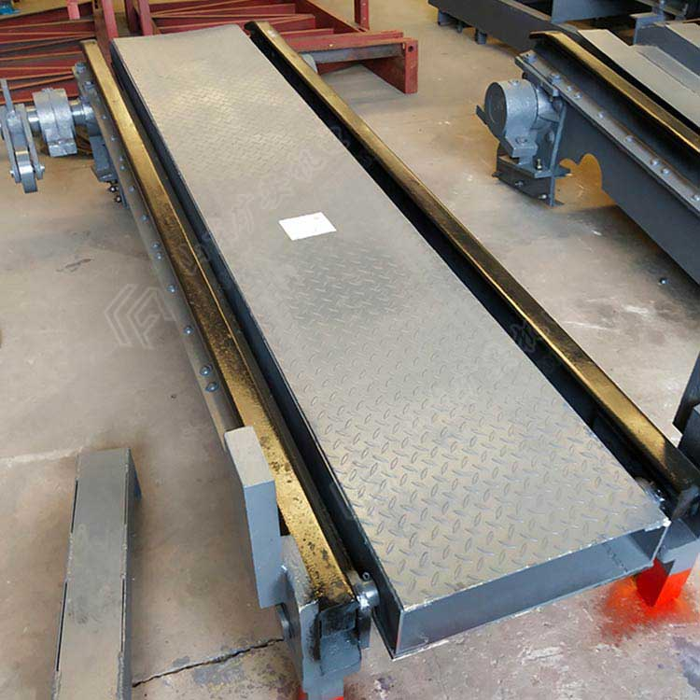
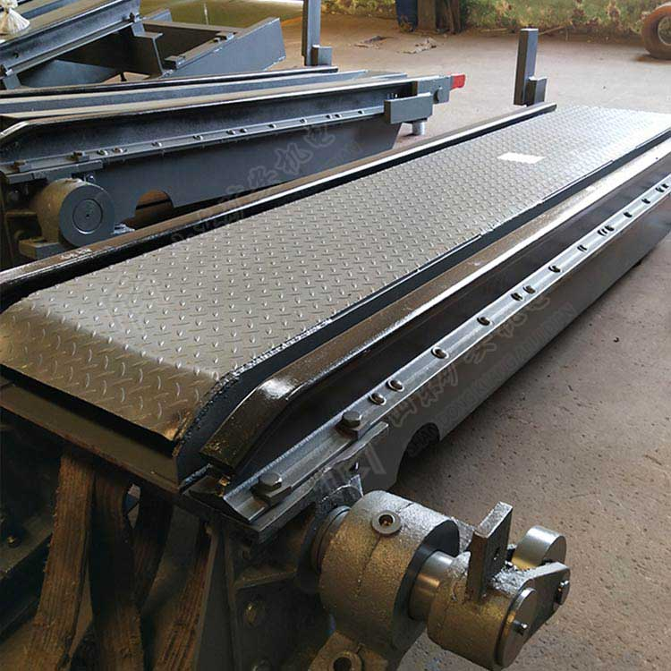
YXD-1/7摇台

Slide 4
YXD-1/7摇台简介
摇台是竖井罐笼提升系统在井口置换罐笼内矿车及人员上下罐时，车场运输轨道与罐笼内轨道衔接的一种承接设备。摇台结构能够满足推车机进罐作业的要求。摇臂与罐笼搭接时，摇尖与罐内导轨衬吻合，保证侧向定位可靠，肆零零捌捌陆零伍叁柒，保证罐内外的基本轨、推车机滑道不错位，使矿车、推车机顺利进出罐笼.

Slide 5
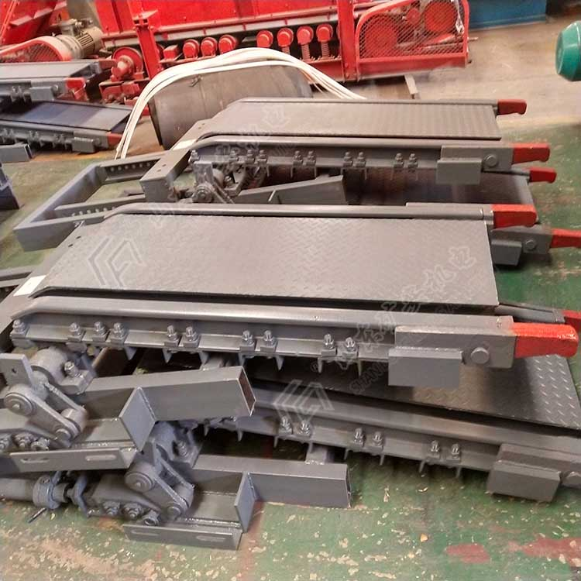
实物图
1/7
摇台
YXD
简介

Slide 6

YXD-1/7摇台参数
轨距：600mm、762mm、900mm
调节高度：700mm
摇臂长度：进车侧3000mm，出车侧3000mm
工作压力：2.5～10 (Mpa)

Slide 7
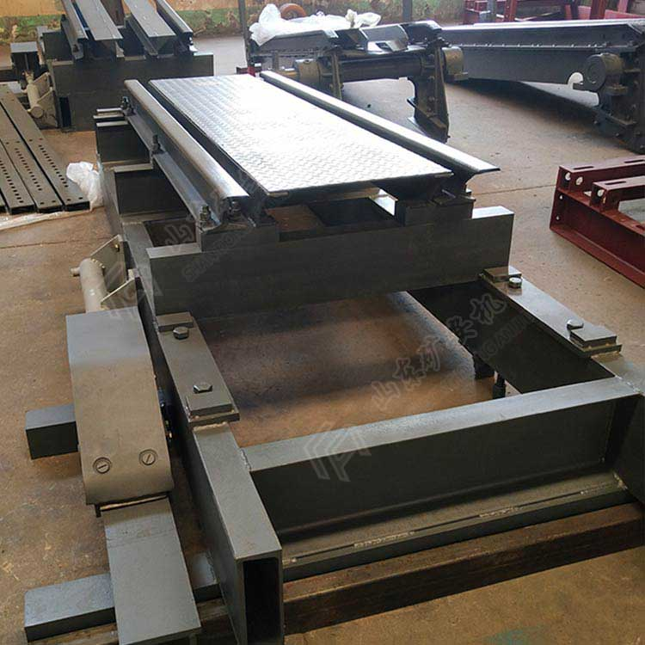
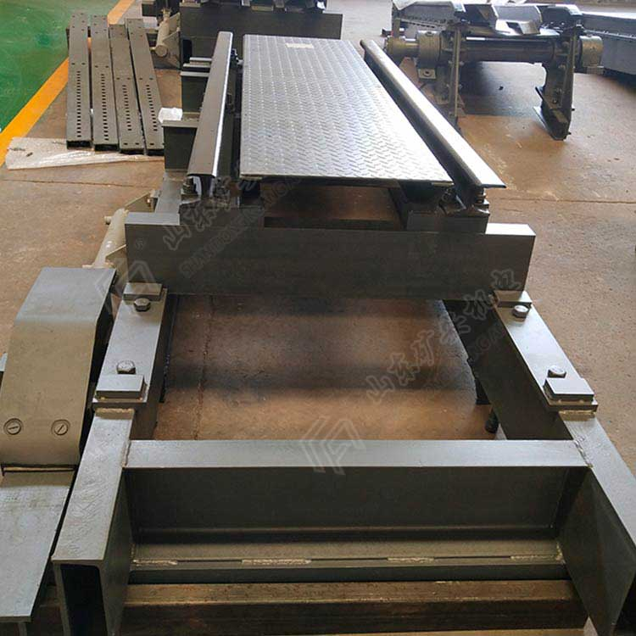
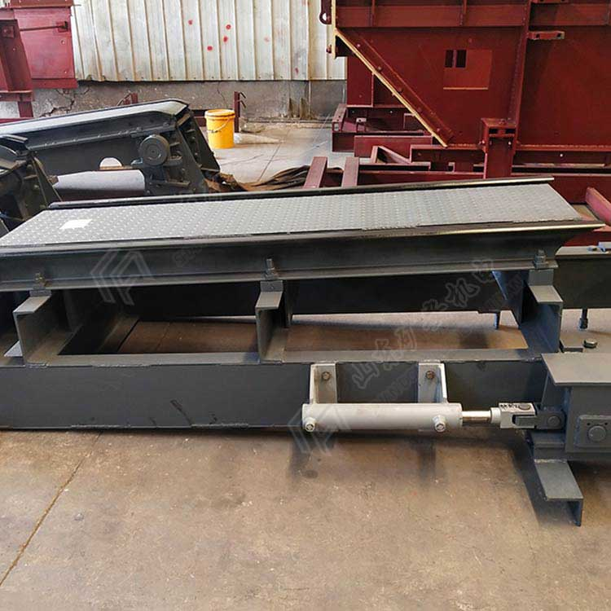
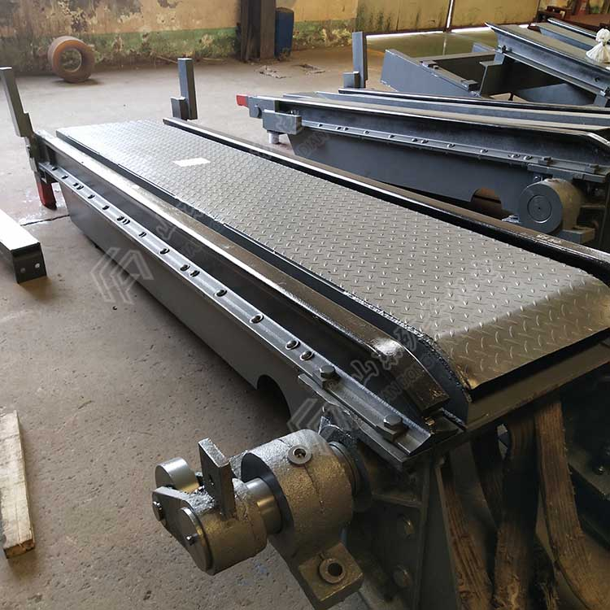
YXD-1/7摇台
04
03
02
01

Slide 8

YXD-1/7摇台工作原理
矿用摇台为一段可摆动轨道,一端绕固定轴摆动,另一端当罐笼停好后摇尖搭接在罐笼边缘的导轨衬上, 摇台边接了罐内与车场中的轨道, 矿用摇台便于矿车进出罐笼.当摇台抬起时,CYS-6/1.5矿用摇台上zui突出部的外形与罐笼间留有足够的an全间隙.摇尖的前端,工作时与罐内导轨衬搭接,摇尖铰接在摇臂上,可以自由转动相应的角度,摇尖的尾部设有配重,使其前部经常处于抬起状态.当由于事故摇台放下后,罐笼通过时,摇尖头部被撞向下旋转,而允许罐笼an全通过.摇尖和导轨衬的结构保证了摇台与罐笼搭接时,侧向能可靠定位,从而罐笼内外轨道不会错位,避免发生矿车掉道事故

Slide 9
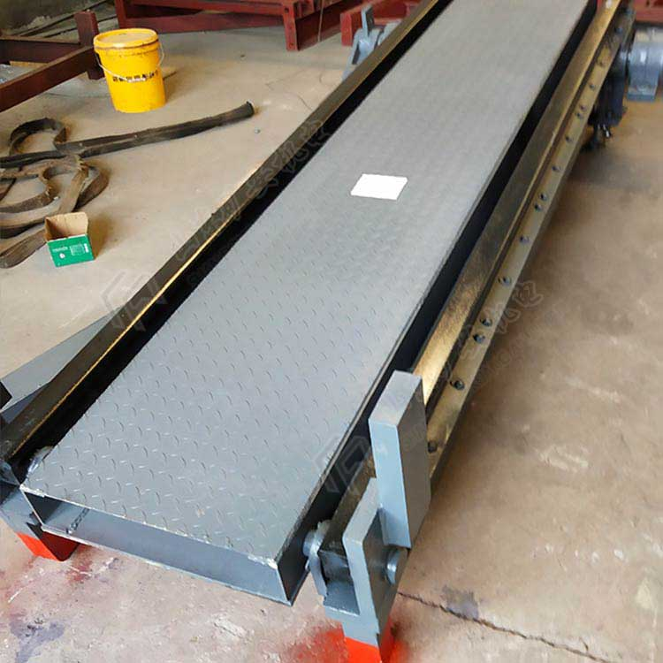

YXD-1/7摇台
YXD-1/7摇台
实物图
YXD-1/7摇台

Slide 10
YXD-1/7摇台用途
用途
摇台是竖井罐笼提升系统在井口置换罐笼内矿车及人员上下罐时，山东矿安机电有限公司 ，车场运输轨道与罐笼内轨道衔接的一种承接设备。摇台结构能够满足推车机进罐作业的要求。

Slide 11
THANKS.

